Slide 2
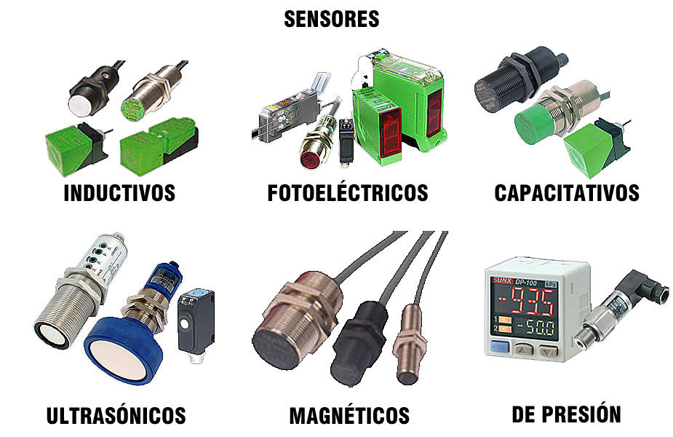
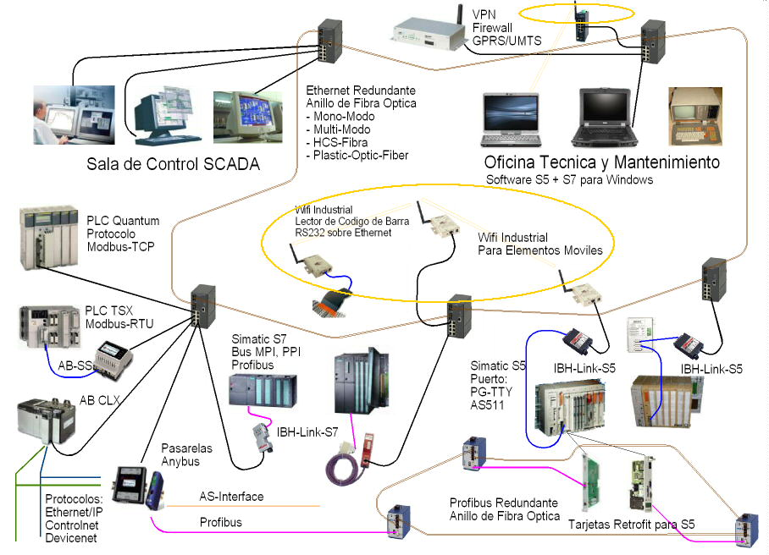
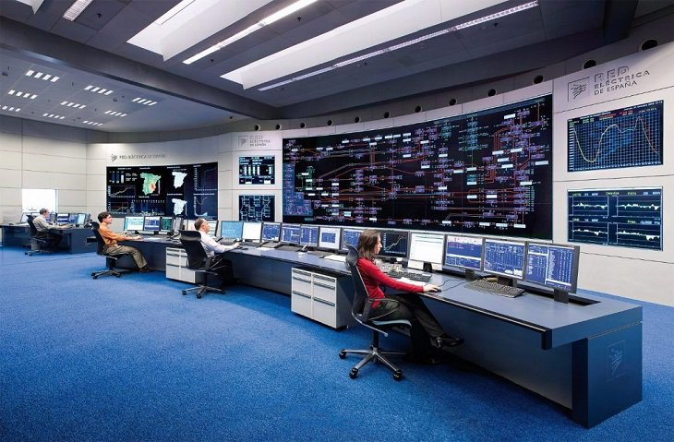
Instrumentación, Monitorización y Telecontrol (IMT).
INSTRUMENTACION (Transductores)
^{MONITORIZACIÓN}
^{ITM}
^{CONTROL}

Slide 3
Instrumentación, Monitorización y Telecontrol (IMT).
^{Beneficios}
Visualizar y controlar de forma continua las variables e indicadores energéticos de la organización.
Se facilita la planificación energética de la organización.
Se simplifica la gestión energética de la organización.
• Permite reducir el tiempo destinado a la gestión energética por parte de los operarios.
• Se incrementa la rapidez de actuación ante posibles anomalías.
• Se automatizan las tareas más burocráticas como la realización de informes.
• Se automatiza el cálculo de los indicadores de desempeño energético.
Se facilita la planificación energética de la organización.
• Facilita la identificación de oportunidades de mejora.
• Se mejora el análisis de inversiones en eficiencia energética.
• Permite evaluar de forma sencilla los ahorros conseguidos tras la implantación de medidas de eficiencia energética (contratos de servicios energéticos).

Slide 4
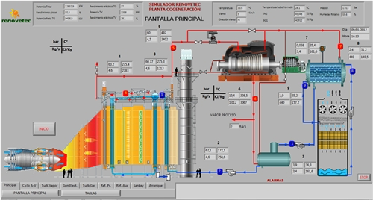
Instrumentación, Monitorización y Telecontrol (IMT). EJEMPLOS

Slide 5
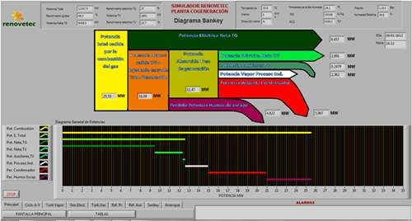
Instrumentación, Monitorización y Telecontrol (IMT). EJEMPLOS

Slide 6
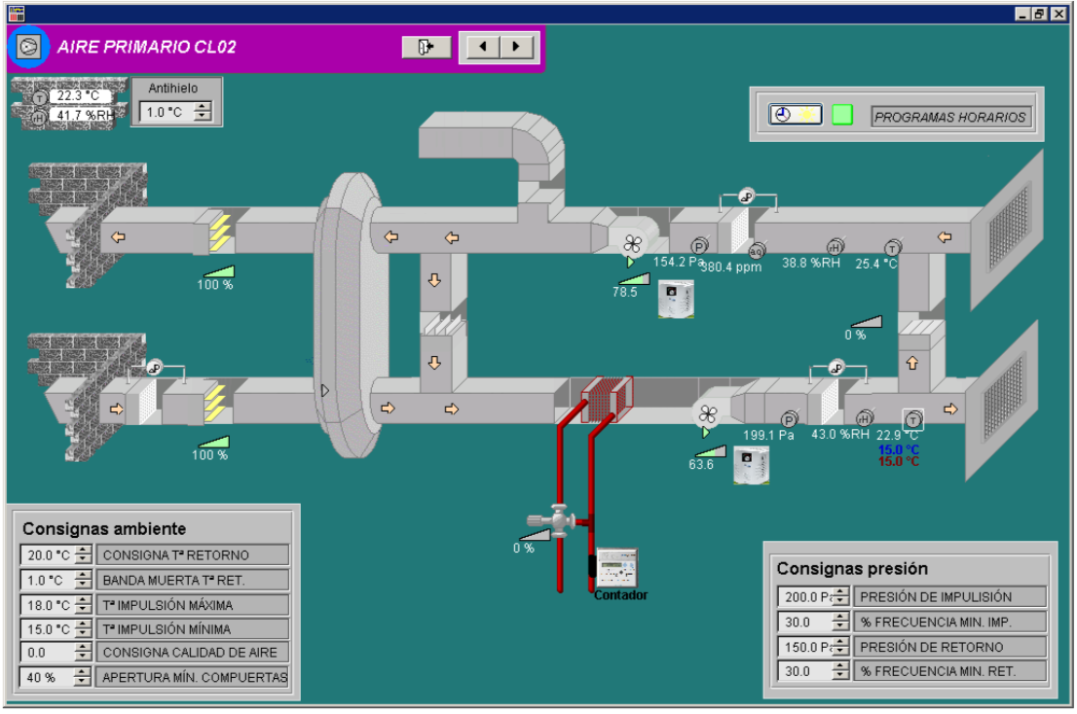
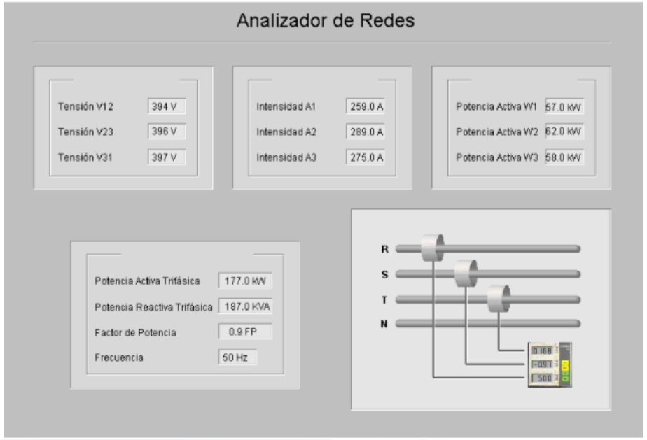
Instrumentación, Monitorización y Telecontrol (IMT). EJEMPLOS

Slide 7
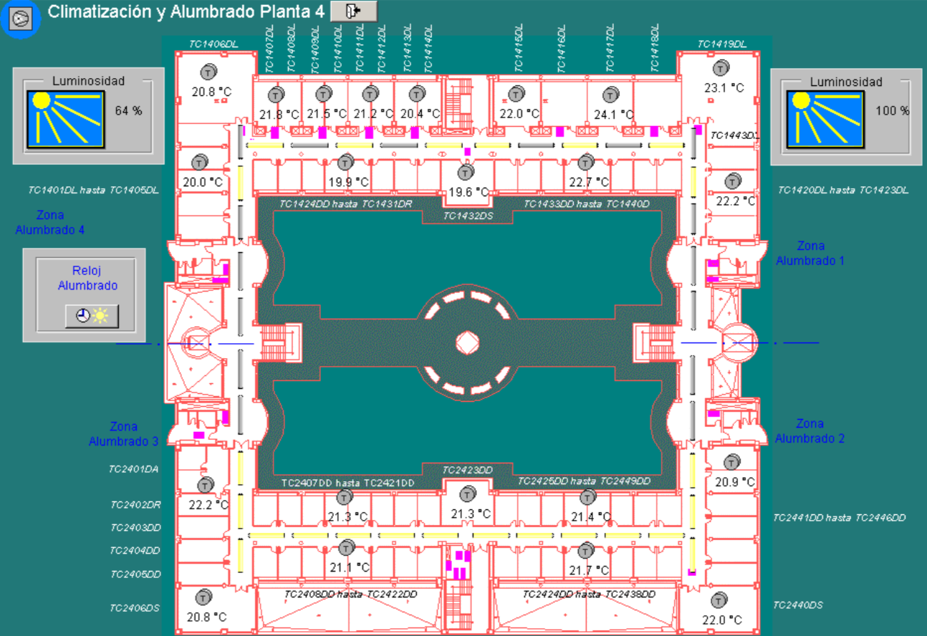
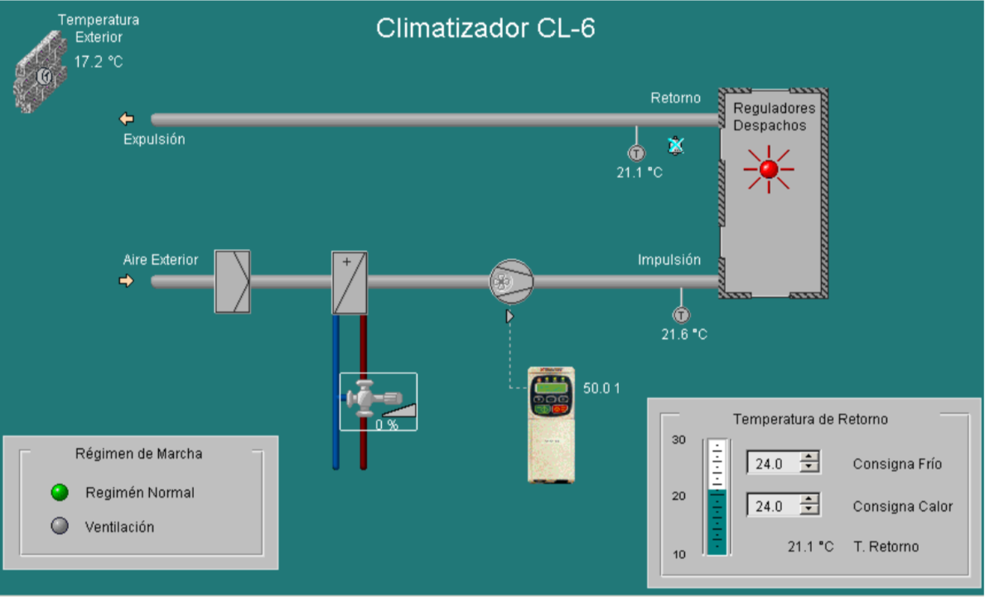
Instrumentación, Monitorización y Telecontrol (IMT). EJEMPLOS

